Slide 1
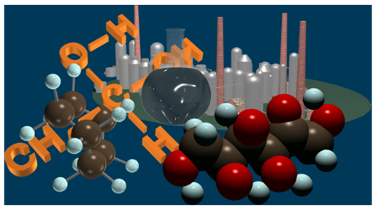

Slide 2
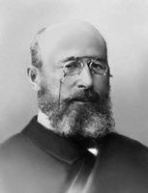
Как из ряда слов составляется речь, так из массы постигнутых фактов рождается знание в его лучшем смысле.
Александр Михайлович Бутлеров

Slide 3
УГЛЕВОДОРОДЫ:
АЛКАНЫ
АЛКАДИЕНЫ
ЦИКЛОАЛКАНЫ
АЛКЕНЫ
АЛКИНЫ
АРЕНЫ

Slide 4
Влияние функциональной группы на свойства молекулы.

Slide 5
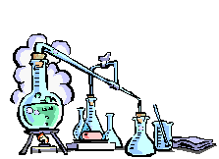
.
Функциональная группа (ФГ) – это атомы, или группы атомов, определяющие наиболее характерные свойства органической молекулы.

Slide 6
Задание 1.
Найдите функциональную группу в предложенных формулах.
СН₃ — ОН | CH₃ — CH₂ — OH | CH₃ — CH CH₃ ОН | CH₂ — CH — CH₂ ОН ОН ОН
СН₃ — ОН | CH₃ — CH₂ — OH | CH₃ — CH — CH₃ ОН | CH₂ — CH — CH₂ ОН ОН ОН

Slide 7
ОН
гидроксильная
гидроксогруппа

Slide 9
ОН
гидроксильная
гидроксогруппа
для неэлектролитов
(спирты,вода)
для электролитов
(основания)

Slide 10
Спирты (алканолы) – органические соединения, содержащие в молекуле
одну или несколько
гидроксильных
групп (-ОН) у
насыщенного атома углерода.
Номенклатура спиртов
систематическая рациональная тривиальная

Slide 11
Систематическая:
Название алканола = название углеводорода +
суффикс -ОЛ- (№ С-атома, к которому присоединена -ОН группа)
метан
ол
этанол
СН₃ — ОН
CH₃ — CH₂ — OH
древесный спирт
метиловый спирт
этиловый спирт
винный спирт
пропанол
-2
пропантриол-1,2,3
CH₂ — CH — CH₂
ОН ОН ОН
изопропиловый спирт
глицерин

Slide 12
Строение молекулы на примере этанола
III-я группа свойств
Н
Н
I-я группа свойств
δ+
δ-
δ+
С
С
О
Н
Н
II-я группа свойств
Н
Н

Slide 13
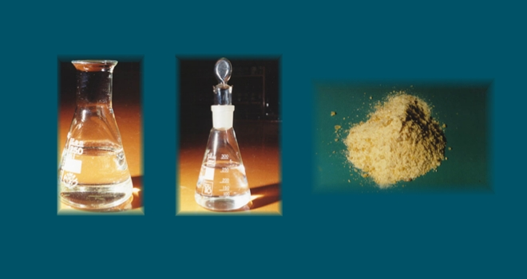
Физические свойства спиртов
Алкан | Алканол
Метан СН₄ - газ | Метанол СН₃ОН - жидкость
Этан С₂Н₆- газ | Этанол С₂Н₅ОН - жидкость

Slide 15
Температура кипения ⁰С |  | Разница в температурах
Этан СН₃- СН₃ | Этанол СН₃- СН₂ОН | 166,6
-88,6 | + 78
Изобутан СН₃- СН- СН₃ СН₃ | Изобутанол СН₃- СН - СН₂ОН СН₃ | 120
-12 | +108
Пропанол СН₃- СН₂- СН₂ОН | Пропантриол-1,2,3(глицерин) | 193
+97 | +290

Slide 16
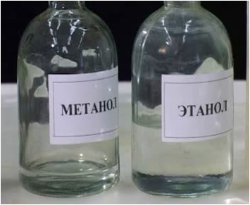
Растворимость спиртов в воде

Slide 18
C₂H₅OH
C₂H₅OH
C₂H₅OH
в газах
C₂H₅OH
C₂H₅OH
Ассоциация молекул в жидкости (C₂H₅OH)n
…
C₂H₅OH
…
C₂H₅OH
C₂H₅OH
C₂H₅OH
C₂H₅OH

Slide 19
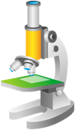
Водородная связь
Условия возникновения водородной связи:
1) наличие полярных молекул;
2) наличие атома водорода в одной молекуле и кислорода (сильно электроотрицательного элемента, имеющего неподелённые электронные пары) в другой.

Slide 20
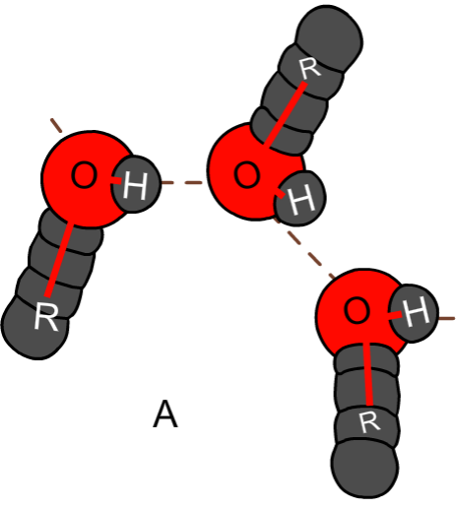
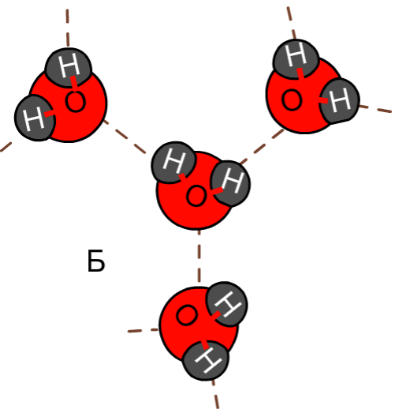
Образование водородных связей приводит к молекул, а значит, к температур кипения, а также плавления.
ассоциации
увеличению

Slide 21
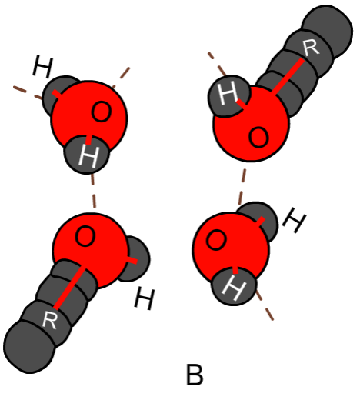
Образование водородных связей
растворимость спирта в воде. Соединения спирта с водой называют , образование которых приводит к межмолекулярного расстояния, следовательно, суммарный объём.
увеличивает
гидраты
уменьшению
уменьшается
Из-за углеводородного радикала
происходит водородных связей и
растворимости спиртов в воде.
увеличения
ослабление
уменьшение

Slide 22
R – ОН
неполярная часть полярная часть
растворяет растворяет
неполярные полярные вещества
(органические вещества) (основания,соли)
универсальный растворитель

Slide 23
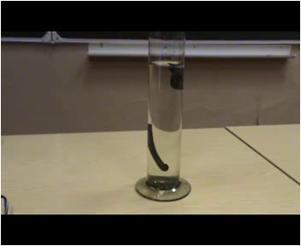

Slide 24
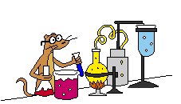

Slide 25
O
H
H
R
C
O
H
+
[O]
R
C
O
H
H
H
O
H
R
C
O
+
H
H
В результате образуется вещество (альдегид), которое в несколько раз более ядовито, чем сам спирт!

Slide 28
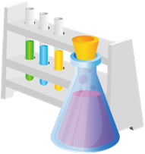

Slide 29
1.Влияние ФГ на молекулу спирта
Молекула стала полярной.
Изменились физические свойства (температуры кипения и плавления, растворимость) по сравнению с углеводородами в связи с образованием водородных связей.
Появились новые химические свойства
2.Влияние спиртов на живые организмы

Slide 30
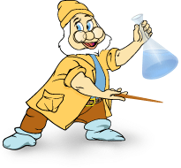
СПАСИБО ЗА РАБОТУ!

